Slide 1
中国十大名花之三
独立冰霜 菊花

Slide 2
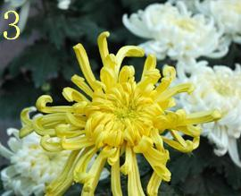
独立冰霜 菊花
飒飒西风满院栽，
蕊寒香冷蝶难来。
他年我若为青帝，
投与桃花一处开。

